Slide 1
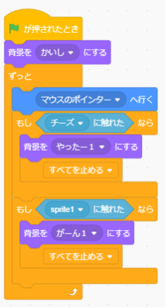
復習をしよう
ネズミのプログラム
スライド１

Slide 2
復習をしよう
スライド２

Slide 3
復習をしよう
スライド３

Slide 4
復習をしよう
スライド４

Slide 5
復習をしよう
スライド５

Slide 6
さんたく
都道府県 三択問題 発表会
①問題をといたら、その都道府県の位置を
日本地図に、正しい読み方を右の表に
書きます。
②問題をといたら、次の人のために
をおします。
スライド６

Slide 7
まとめ
さんたく
都道府県 三択問題を作って,
正しい読み方を確かめよう。
ふりかえりをしよう
スライド７

